Slide 1
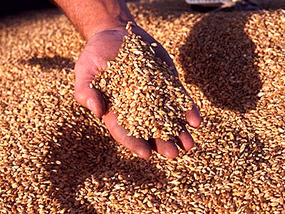
Важнейшие зерновые сельскохозяйственные культуры
устный журнал
Цель: познакомить уч-ся с разнообразием сельскохозяйственных
культур; центрами их происхождения;
Задачи: формировать уважительное отношение к главному продукту питания – хлебу и труду работников сельского хозяйства.
Оборудование:
проектор, музыкальная запись "Урожайная",
растения: рожь, пшеница, рис, кукуруза,
таблички с названием сортов зерновых культур,
125 гр., черного хлеба,
плакат "экономия в быту", плакаты с задачами,
карта мира физическая,
таблица центров происхождения зерновых культур.

Slide 2
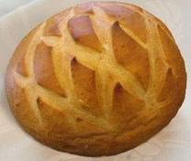
"Путь к хлебу"
"Открытие земледелия, сделанное более чем за 600 поколений до нас, решило все будущее человечества"
/В. И. Вернадский/

Slide 3
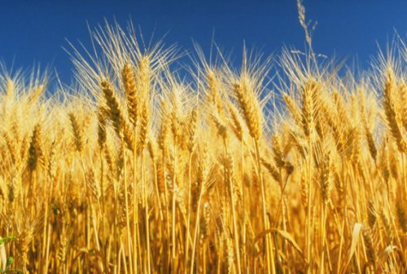
Главный хлеб
Сегодня в мире выращивают 2 вида этой главной культуры: мягкую и твердую. Мягкую высевают в умеренном климате./Азия,.../ Твердую - более теплолюбивое растение, в южных областях.

Slide 4
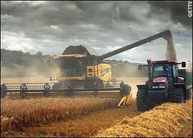
Матушка рожь
Рожь - не только хлеб на полках магазинов, но и важ­ная техническая культура

Slide 5
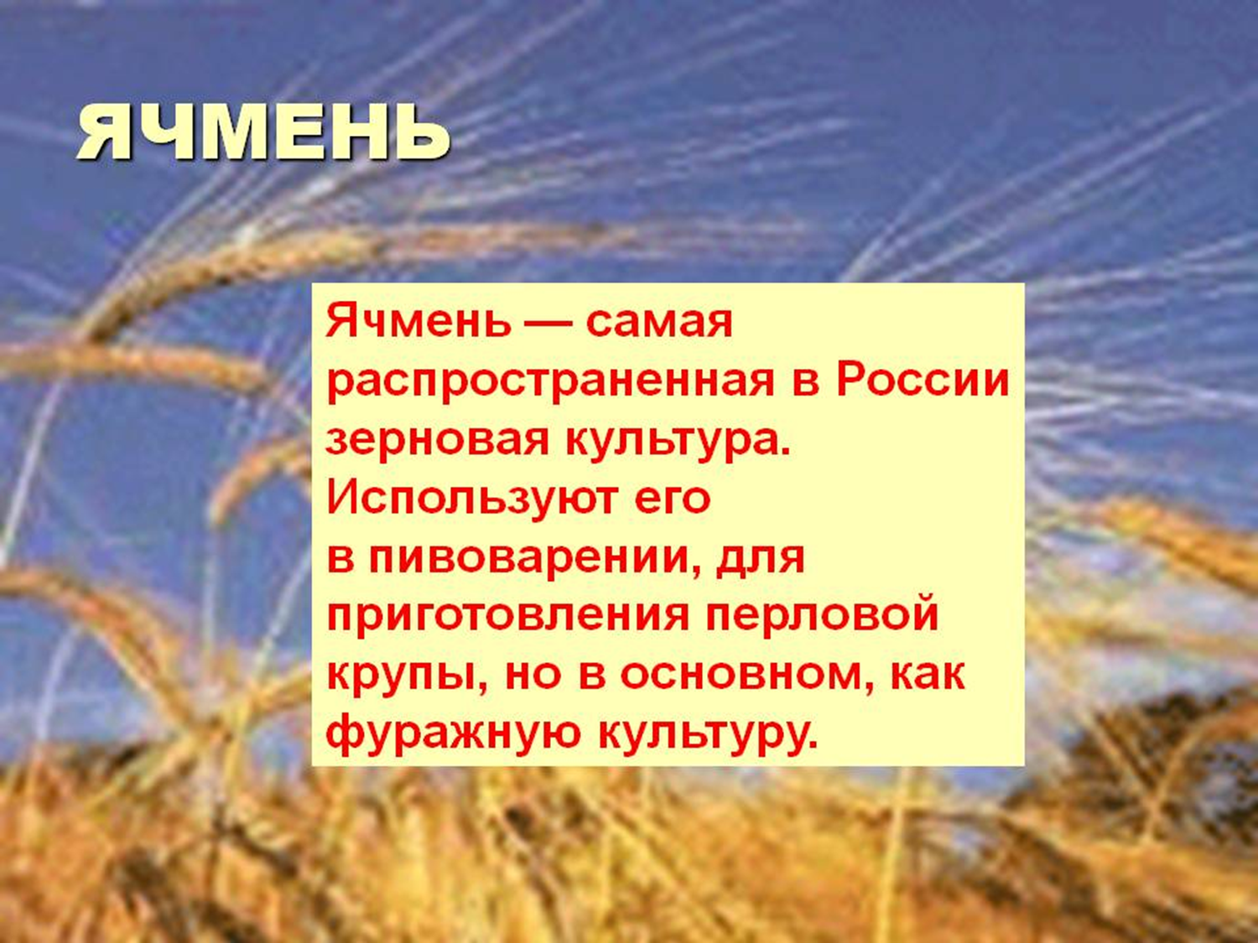
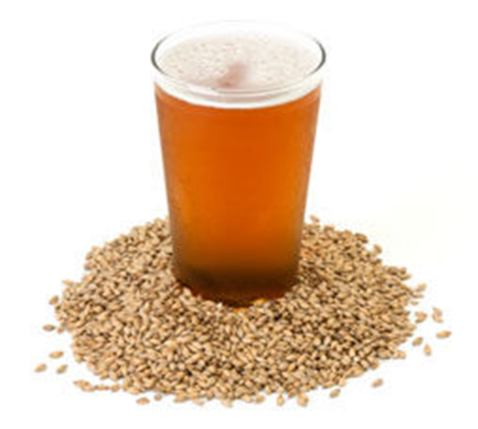

Slide 6
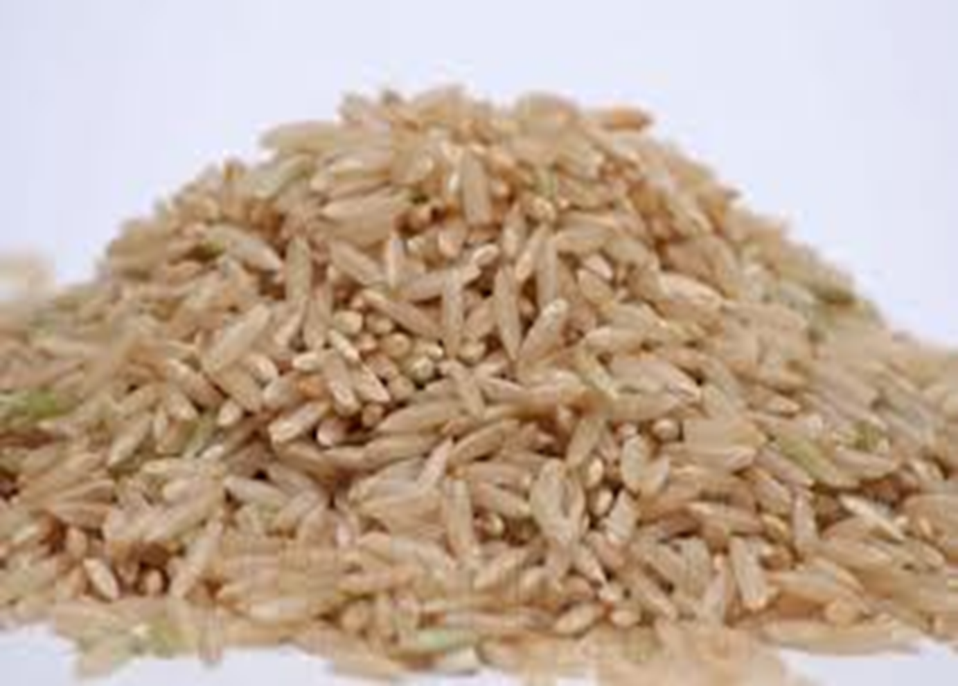
Сын воды и солнца

Slide 7
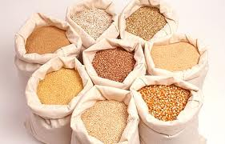
Хлеб наш насущный

Slide 8
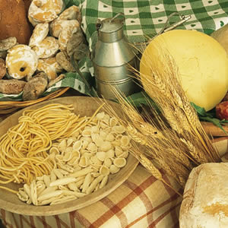

Slide 9
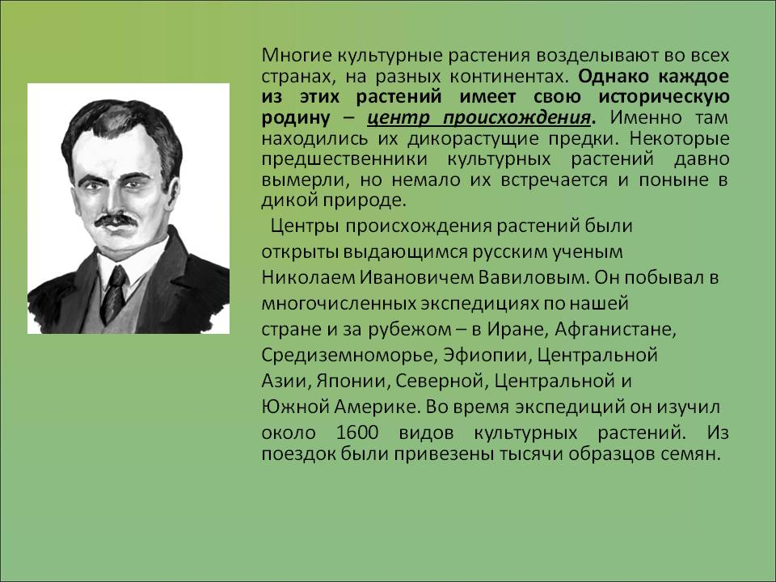

Slide 10
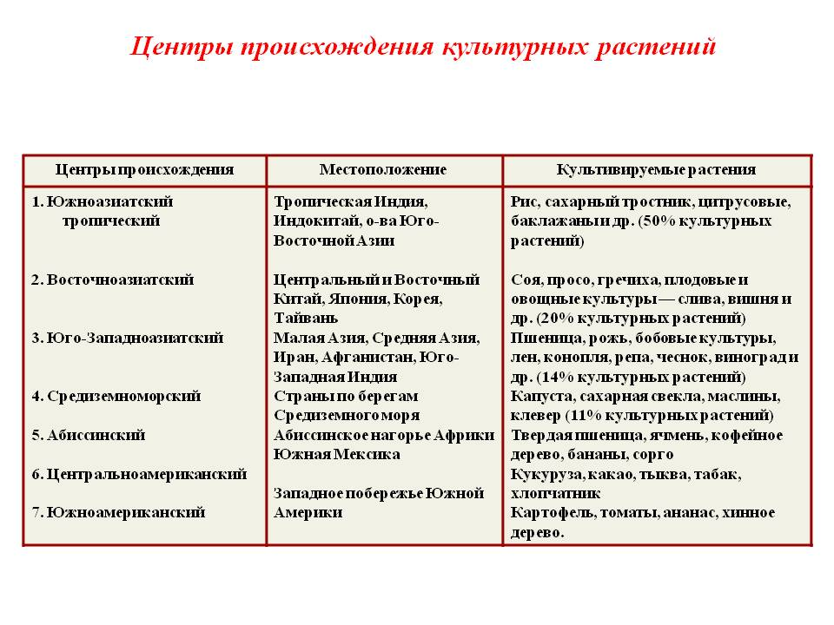

Slide 11
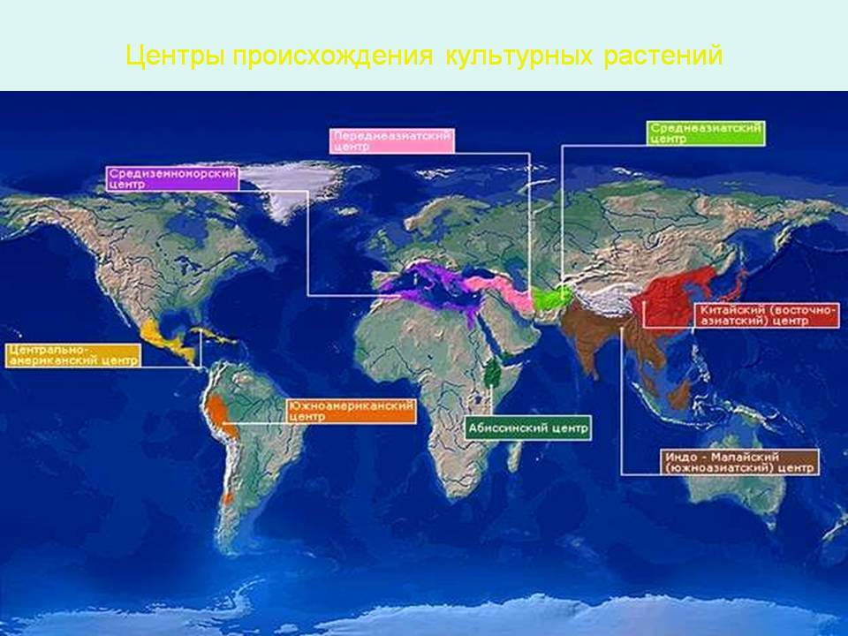

Slide 12
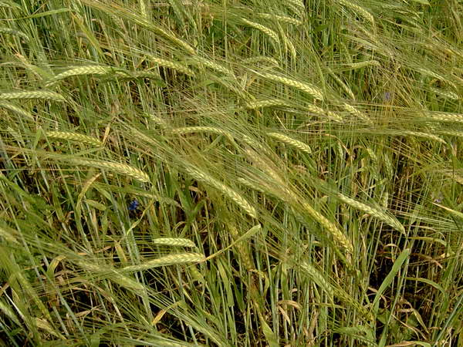
Дороже и злата и соболя
Он - всем
и всему голова.
У хлеба значенье особое:
Державные держит права.
И так повелось
это история:
Изба пирогами
красна.
Хлеб - наиглавная
исповедь
Пред жизнью
во все времена.
(В.Макаров)

Slide 13
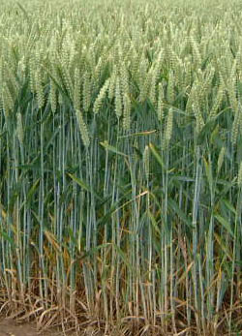
Всему начало.-
плуг и борозда,
Поскольку борозда под вешним небом
Имеет свойство
обернуться хлебом:
Всему начало-плуг и борозда»
/С.Викулов/
Блокадный хлеб: 125 грамм

